Slide 1

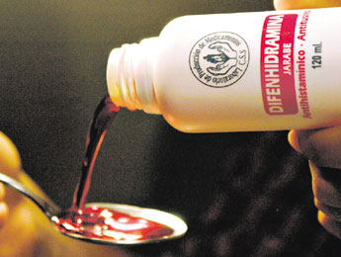
Dientiglicol
Yuli Domínguez. Portal Educa Panamá

Slide 2
El Dietilenglicol
Es un líquido viscoso, incoloro e inodoro de sabor dulce que se ha utilizado para fabricar jarabes y otros medicamentos de rápida absorción en el organismo humano. Lo que ocurrió en Panamá es que el Gobierno dio luz verde a la distribución de un lote contaminado de este producto, envasado entre los meses de mayo y octubre del 2006.

Slide 3
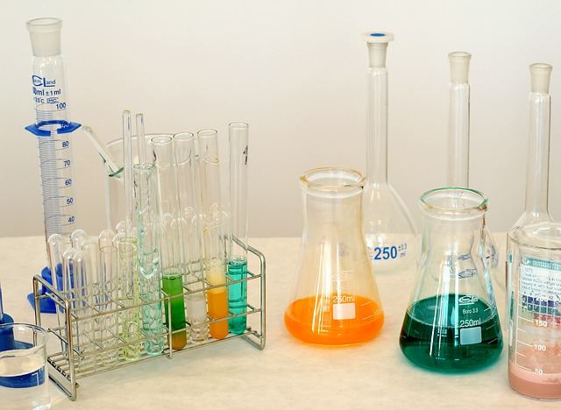
Como llego del medicamento a Panamá
Una empresa china exportó una partida de dietilenglicol, vendido como glicerina, esta partida atravesó múltiples fronteras, sin someterse a ningún control ni sanitario ni de calidad, incluso pasó por una importadora española que tras cambiar el etiquetado, lo revendió y siguió circulando hasta que el año pasado llego a Panamá. Allí, creyendo que era glicerina, lo utilizaron para la fabricación de jarabes contra el catarro y jarabes antihistamínicos (para el tratamiento de la alergia).

Slide 4
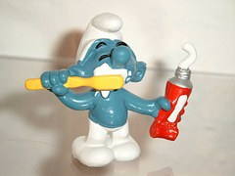
Pasta dentífrica fabricada con dietilen glicol.
Estas pastas de dientes han sido ampliamente distribuidas por todo el territorio español; no solo vendidas en los establecimientos conocidos por “Todo a cien o chinos”, si no distribuidas incluso en los hospitales.

Slide 5

Síntomas
Entre agosto y septiembre de 2006, los primeros pacientes con fiebre náuseas, vómitos, diarrea y debilidad general en las extremidades, que progresaban hacia la imposibilidad de orinar, comenzaron a ingresar a los hospitales de salud pública.

Slide 6
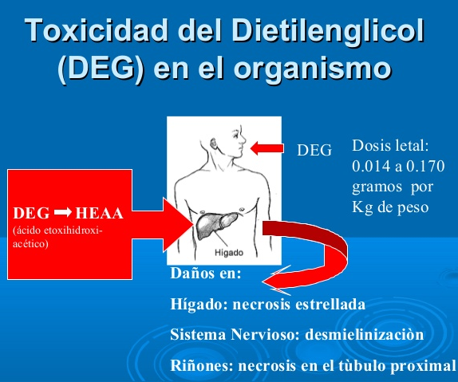
La intoxicación por Dietilenglicol
La intoxicación por Dietilenglicol provoca en algunos casos la muerte directa del individuo por envenenamiento y en otros casos, la enfermedad se alarga considerablemente en el tiempo terminando en parálisis, o en una insuficiencia renal aguda, sino se trata a tiempo y con los medicamentos adecuados.

Slide 7
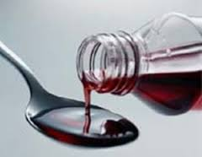
Ingredientes del dietilenglicol
El Laboratorio de producción de la Caja de Seguro Social de Panamá había elaborado 20 000 frascos de un jarabe para la tos y lo había distribuido en el mercado farmacéutico.
El jarabe tenía entre sus ingredientes glicerina a
la que no se le habían realizado los controles necesarios para asegurar sus buenas prácticas de fabricación con fines de ser utilizada para la elaboración de medicamentos de consumo humano. Dicha glicerina contenía un porcentaje elevado de dietilenglicol, un alcohol utilizado como refrigerante y líquido para frenos.

Slide 8
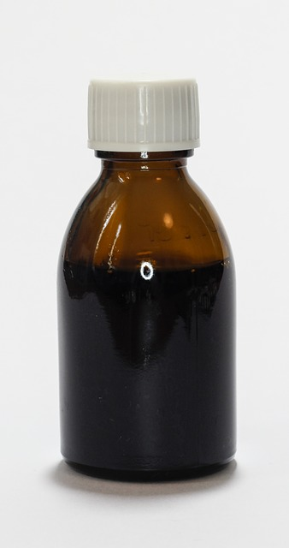
Sobrevivientes
Algunos persona que tomaron el tóxico no murieron.
afortunadamente se pudo detectar su caso a tiempo, ya que otros seres humanos no contaron con la misma suerte lamentablemente murieron al tomar dicho jarabe para la tos.

Slide 9
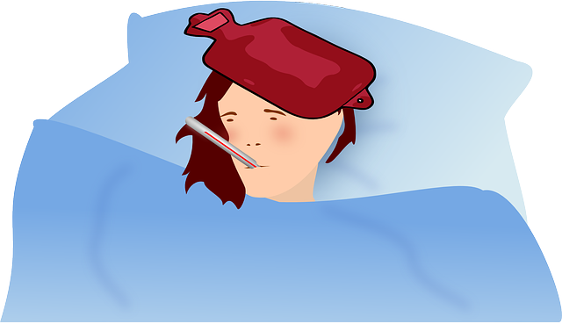
Resultados de afectados
Cerca de 40.000 unidades fueron repartidas por todo el país provocando la muerte de unas 150 personas en los primero meses de las crisis, llegando a alcanzar los 1.000 fallecidos con el paso de los años.

Slide 10

Otro contaminante en el país
No es difícil asociar la crisis sanitaria que sigue viviendo, aun hoy Panamá, con la que tuvo lugar en nuestro país, a principios de los años ochenta. El caso del aceite de colza industrial contaminado, puso en jaque al Gobierno de la época, y dejó cientos de miles de enfermos y afectados por una partida de este aceite adulterado y en mal estado.

Slide 11
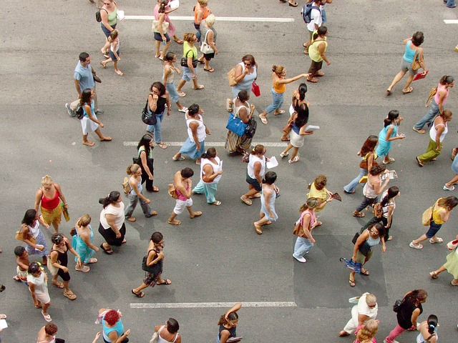
Manifestación
El Frente Nacional por los Derechos Económicos y Sociales de Panamá (Frenadeso), denunció, el pasado 3 de mayo, que la Policía antidisturbios del país caribeño agredió de forma desproporcionada a una mujer que formaba parte de una manifestación convocada por los afectados del “Caso Dietilenglicol”.

Slide 12

Las familias de los afectados
“Los familiares de estas víctimas, están en todo su derecho de seguir conociendo y exigiendo hasta donde sea posible la plena verdad de lo sucedido y de exigir responsabilidades a quienes la tengan, porque a los seres queridos fallecidos, nadie les devolverá la vida”, manifestó el Arzobispo Metropolitano.

Slide 13

Aprobación de pensión vitalicia
489 personas intoxicadas con el dietilenglicol recibieron un pago de $600 correspondiente a la pensión vitalicia que les aprobó el gobierno en abril pasado.

Slide 14

Costo total del pago a afectados
Zelibeth Valverde, directora ejecutiva nacional de Servicios al Asegurado de la Caja de Seguro Social (CSS), aseguró que la entidad desembolsó alrededor de $3.2 millones para el pago correspondiente a junio.

Slide 15
Infografía
http://www.madrimasd.org/blogs/salud_publica/wp-content/blogs.dir/97/files/1519/o_jarabe1.jpg
http://image.slidesharecdn.com/intoxicacionpordietilenglicol-101110221614-phpapp01/95/intoxicacion-por-dietilenglicol-10-638.jpg?cb=1422661231
https://es.wikipedia.org/wiki/Envenenamiento_por_dietilenglicol_en_Panam%C3%A1_de_2006
cursos.campusvirtualsp.org/pluginfile.../2/.../M2_Estudio_de_caso.pdf
http://2.bp.blogspot.com/-edcovTyshjU/UYlFrQhx0rI/AAAAAAAAANA/RZkxw3fh4ok/s1600/jarabe.jpg
http://www.elreservado.es/news/view/222-noticias-ciencia/1204-el-dietilenglicol-deja-un-millar-de-victimas-en-panama
http://www.madrimasd.org/blogs/salud_publica/2007/07/18/70170
http://laestrella.com.pa/panama/nacional/afectados-dietilenglicol-reciben-primera-pension/23874207

Slide 16


